Slide 1
arrow零拷贝与ipc跨进程通信

Slide 2
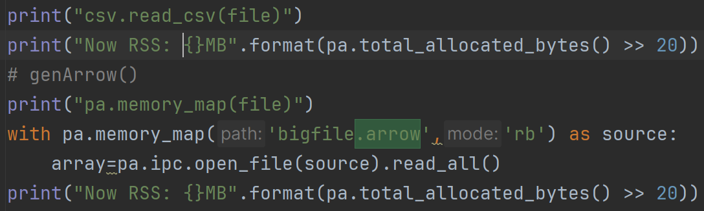
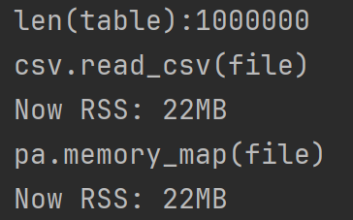
内存映射回顾
Python进程内的内存映射
Arrow官方提供的只有python端的arrow读写支持内存映射

Slide 3
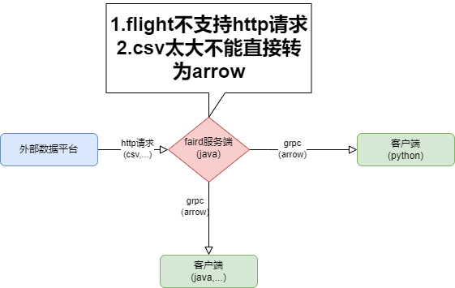
目前的业务需求
针对两个问题
直接流式接收http请求，分批转为arrow
Csv落盘后，分块在内存中实现arrow转换
均可行！

Slide 4
进展
Java内存映射
Java/scala和python的Ipc通信
Csv分块读取并转为arrow格式
Http请求在内存中流式转换为arrow ipc格式

Slide 5
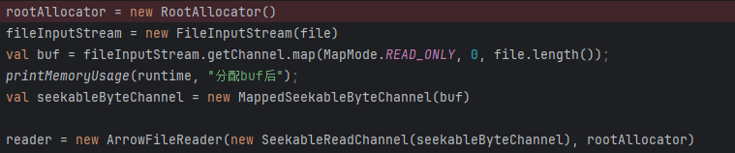
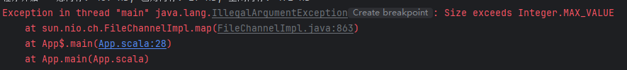
Spark内（JVM）的内存映射
java可以调用原生的java.nio.MappedByteBuffer实现arrow的内存映射
Arrow直接从MappedByteBuffer中读取映射的arrow（arrow的java实现提供了从buffer中读取arrow文件的接口）
不过需要实现转换java共享内存格式为SeekableReadChannel的接口
该内存映射最多允许一次分配2G
所以对于大数据集其实依然需要做分块

Slide 6
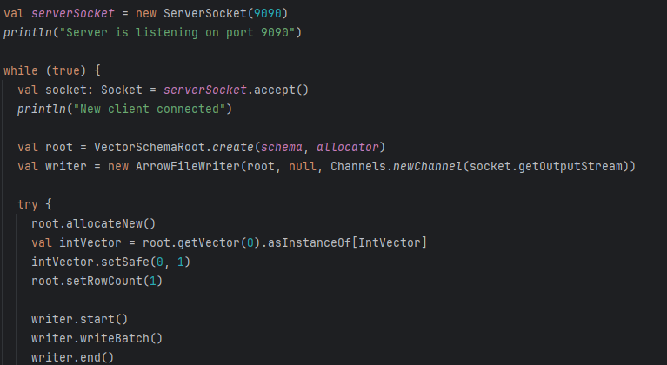
ARROW+socket IPC通信
使用socket建立同一主机中的进程间通信
服务端：Java
明确并开始监听端口
为了使用内存映射，创建file writer而不是stream writer

Slide 7
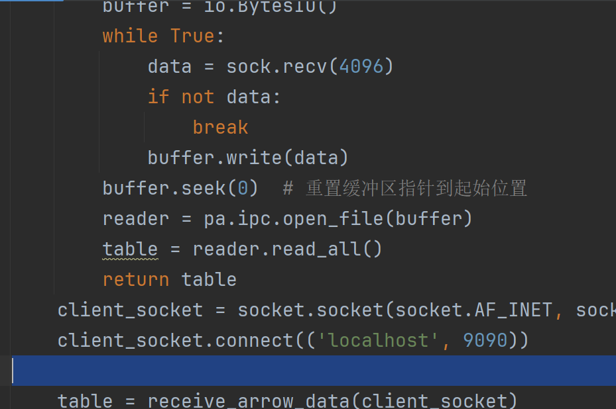

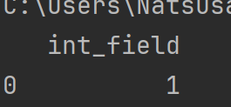
ARROW+socket IPC通信
使用socket建立同一主机中的进程间通信
客户端：python
先将java写入的file读入缓存
Arrow从buffer中读取

Slide 8
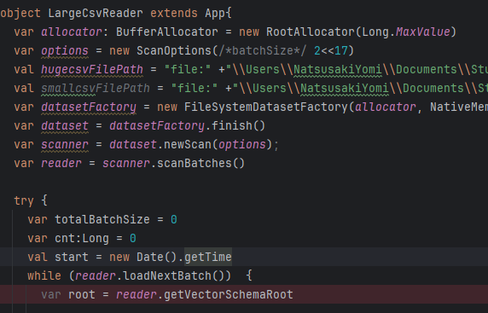
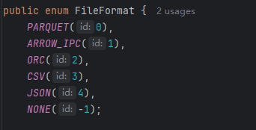
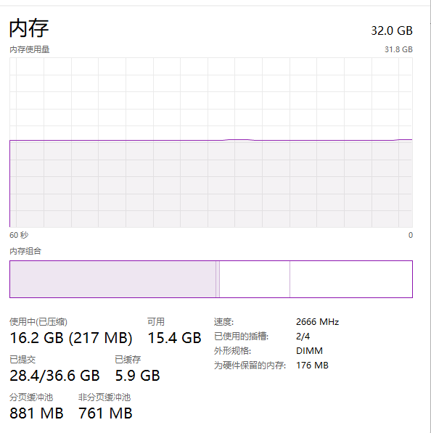

CSV分块转为ARROW
通过datasetFactory+scanner实现
可以直接读取gz压缩的csv文件
还支持parquet、orc等
Scanner可设置每次最多读取的行数
Reader每次读取一个batch的行数到arrow的ipc format中
实际每次最多允许读取1MB左右大小的行数到内存中
暂不清楚如何修改该约束
测试结果
文件原大小 | 实际大小 | 分块读取时间 | 读取速度
13.2G(.gz) | 38.6G | 93.478s | 423MB/s

Slide 9
http2arrow
Python可行，java研究中
requests.get(url, stream=True)开启流式请求
for chunk in response.iter_lines(chunk_size=2048, decode_unicode=True):
...
...
Chunk_size表示每次向内存读取的大小直到遇到第一个‘/n’
Chunk为请求内容的一行内容，格式为字符串
理论上只要能将str转为arrow那么可以支持任何格式

Slide 10
总结
内存映射
在java端目前用处不是很大，因为有分配上限
Python端也只能用于进程间的内存共享，对于跨节点作用不大
效率如何？
其他问题
一行过大
多行/并发
其它类型数据
数据操作

